Slide 1

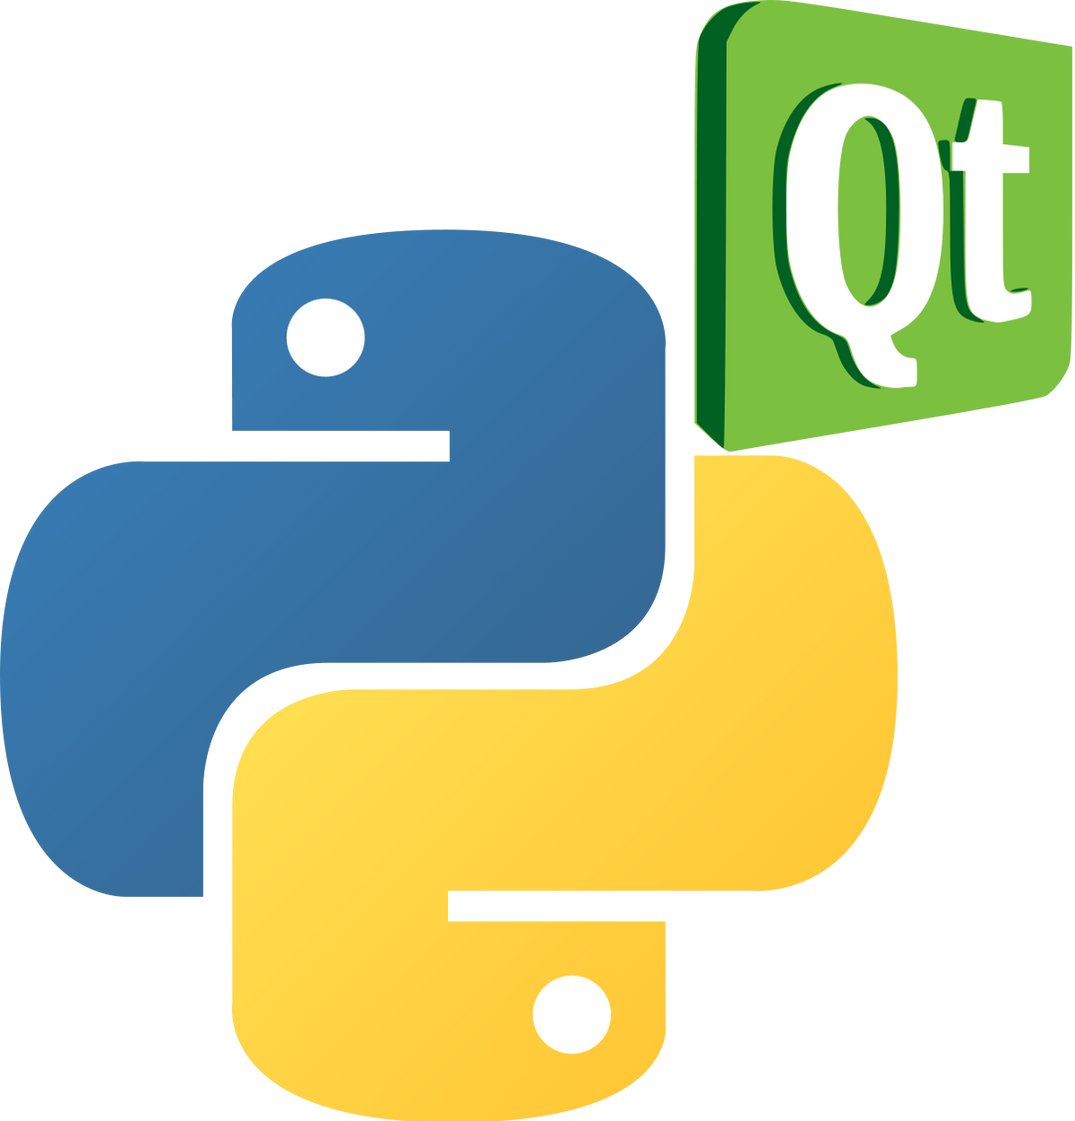
Aplikasi struk penjualan
(Pyqt5 & QT Design)

Slide 2
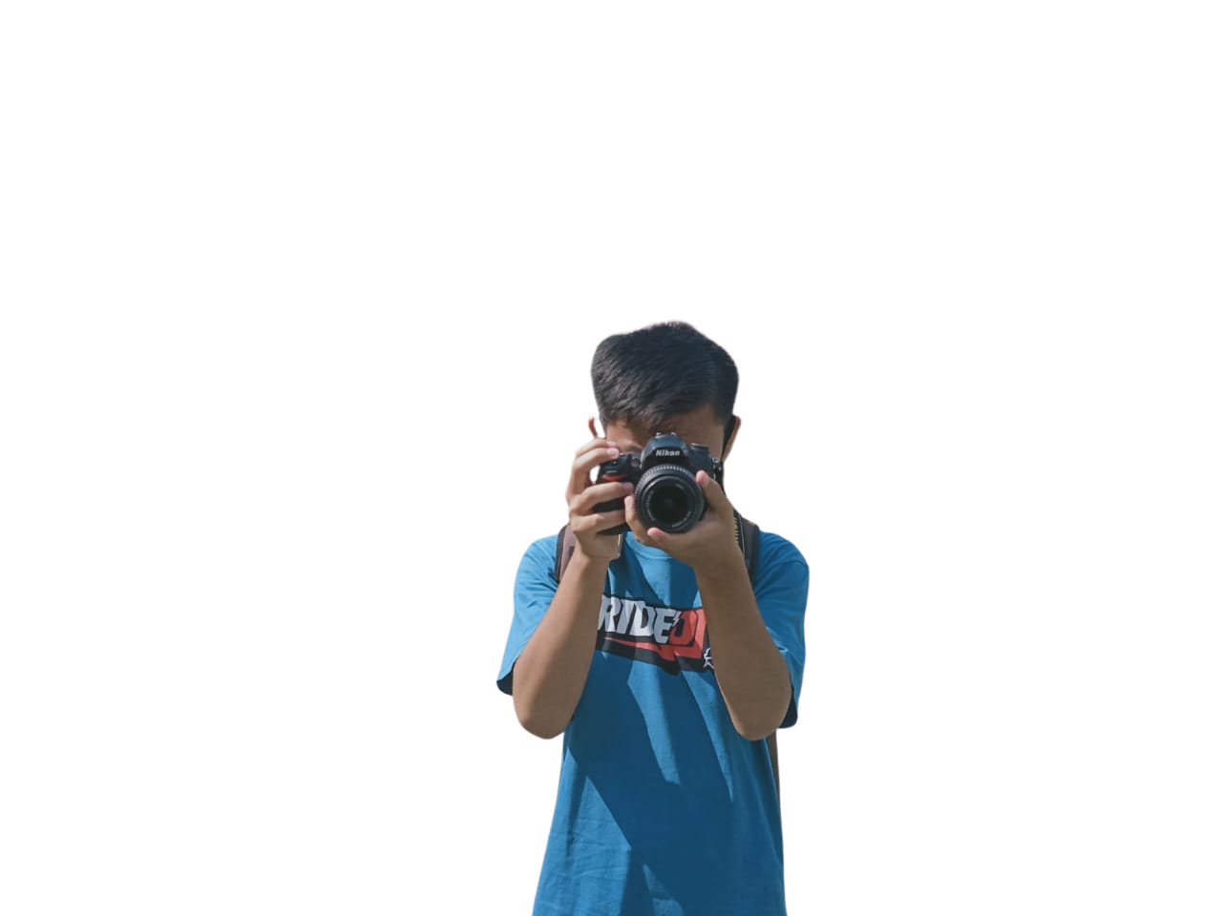
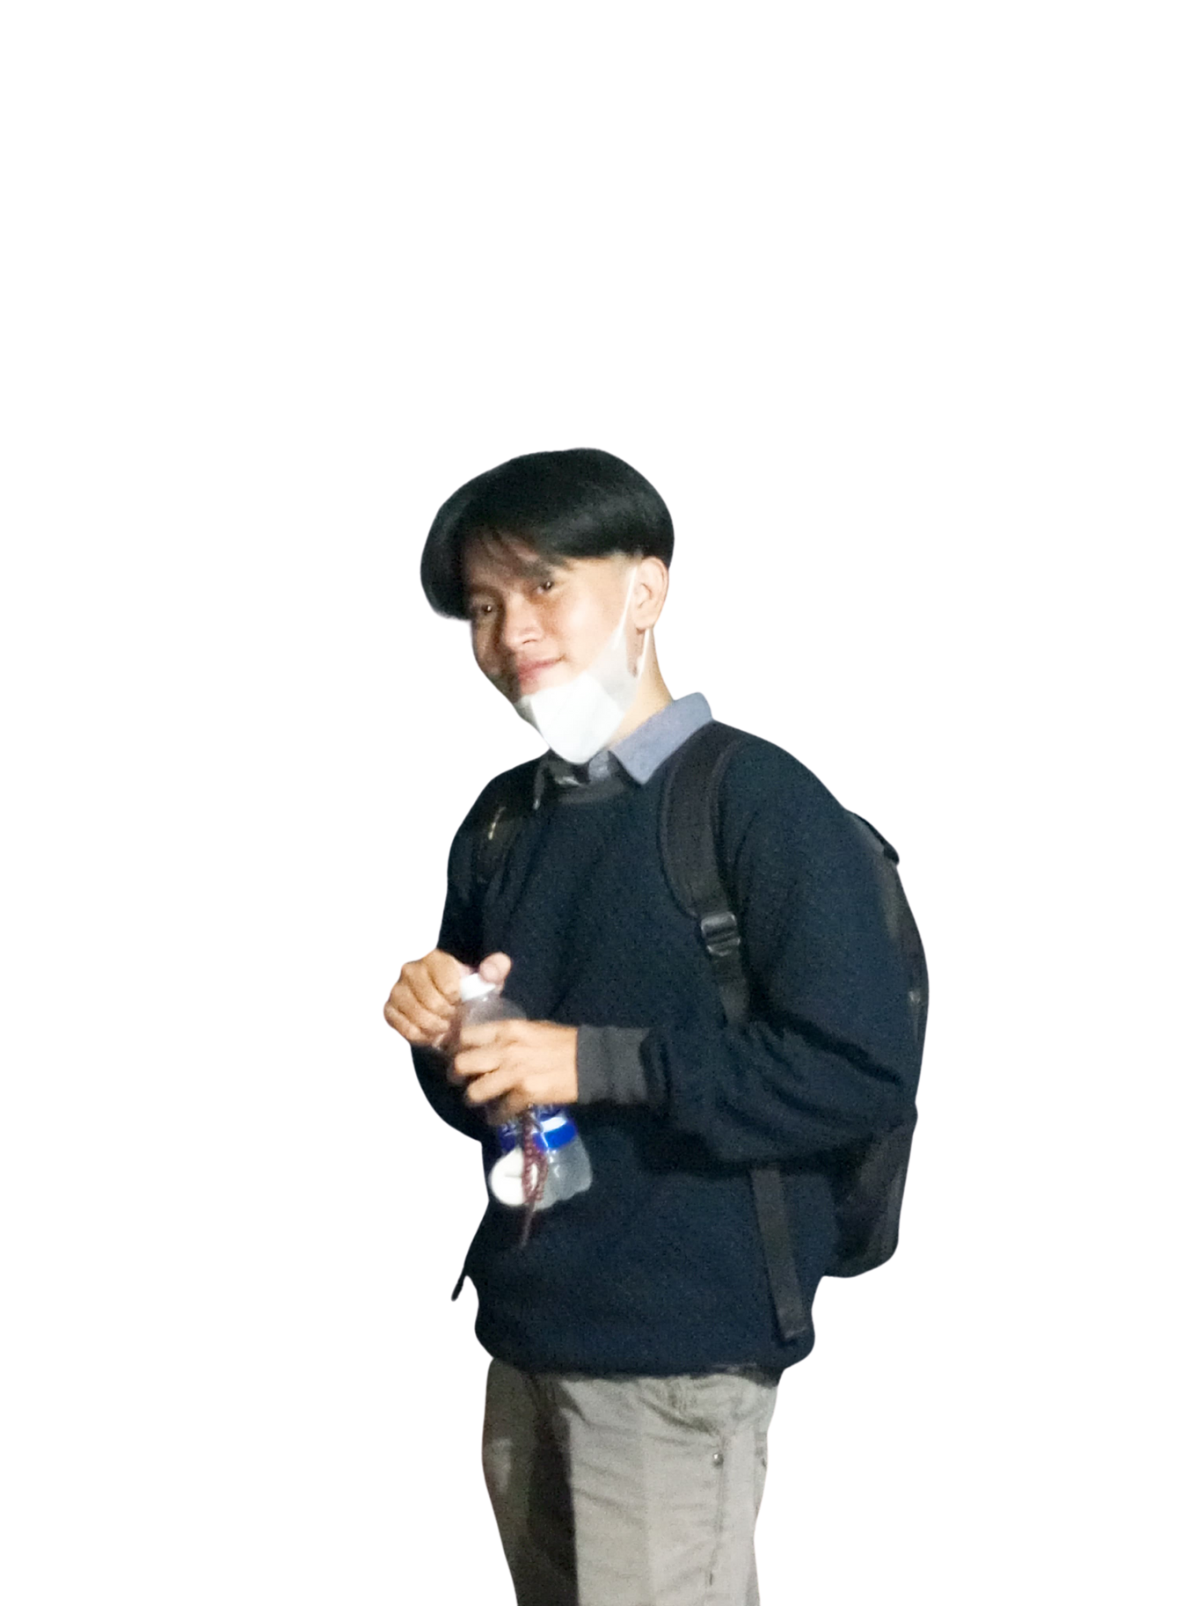
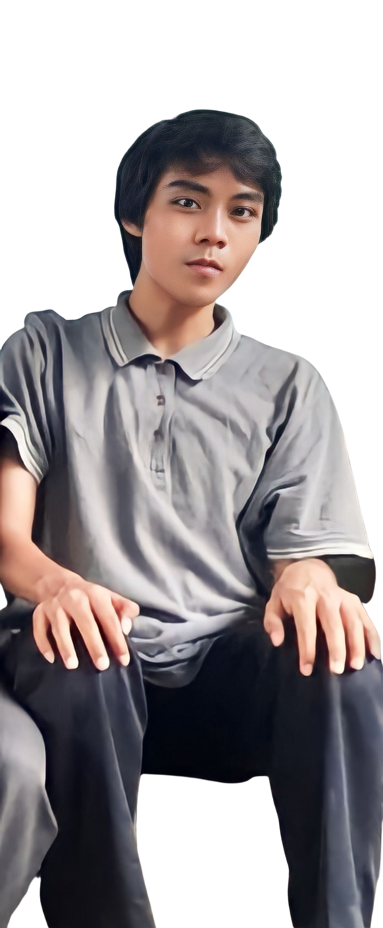
PENYUSUN
Putra, Hafid, Ilham

Slide 3

DEFINISI Python
Python adalah bahasa pemrograman interpretatif yang dianggap mudah dipelajari serta berfokus pada keterbacaan kode. Dengan kata lain, Python diklaim sebagai bahasa pemrograman yang memiliki kode-kode pemrograman yang sangat jelas, lengkap, dan mudah untuk dipahami. Python secara umum berbentuk pemrograman berorientasi objek. Pemrograman imperatif, dan pemrograman fungsional. Istilah lainnya, hahasa pemrograman multi-paradigma. Python dapat digunakan untuk berbagai keperluan pengembangan perangkat lunak dan dapat berjalan di berbagai platform sistem operasi.
Nama Python dipilih oleh Guido sebagai nama bahasa ciptaannya karena kecintaan Guido pada acara televisi Monty Python’s Flying Circus. Saat ini pengembangan Python terus dilakukan oleh sekelompok programmer yang dikoordinir Guido dan Python Software Foundation. Saat ini distribusi Python sudah mencapai versi 3.7. Anda bisa mengikuti perkembangan bahasa pemrograman ini melalui situs resmi di www.python.org.

Slide 4
DEFINISI PyQt
PyQt adalah perpustakaan Python untuk membuat aplikasi GUI menggunakan toolkit Qt. Dibuat oleh Riverbank Computing, PyQt adalah perangkat lunak gratis (berlisensi GPL) dan telah dikembangkan sejak 1999. PyQt5 dirilis pada tahun 2016 dan terakhir diperbarui pada Oktober 2021. PyQt adalah lintas platform GUI perangkat Qt yang mengikat pada Python yang diimplementasikan sebagai plug-in.

Slide 5
DEFINISI Qt Designer
Qt Designer adalah antarmuka grafis yang diisi dengan widget Qt dan alat lain yang digunakan untuk membangun GUI. Menggunakan drag aplikasi Qt Designer dan drop interface, Anda dapat membuat dan menyesuaikan dialog anda sendiri, jendela, dan Widget (Willman, Joshua M, 2020). Qt Designer adalah alat Qt untuk merancang dan membangun antarmuka pengguna grafis (GUI) denganQt Widgets. Anda dapat menyusun dan menyesuaikan jendela atau dialog dengan cara apa yang Anda lihat adalah apa yang Anda dapatkan (WYSIWYG), dan mengujinya menggunakan gaya dan resolusi berbeda.
Widget dan formulir yang dibuat dengan Qt Designer terintegrasi secara mulus dengan kode terprogram, menggunakan mekanisme sinyal dan slot Qt, sehingga Anda dapat dengan mudah menetapkan perilaku ke elemen grafis. Semua properti yang diatur di Qt Designer dapat diubah secara dinamis di dalam kode. Selain itu, fitur seperti promosi widget dan plugin khusus memungkinkan Anda menggunakan komponen Anda sendiri dengan Qt Designer.

Slide 6

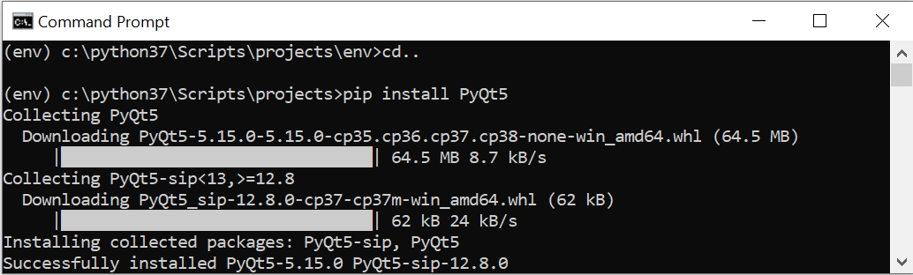
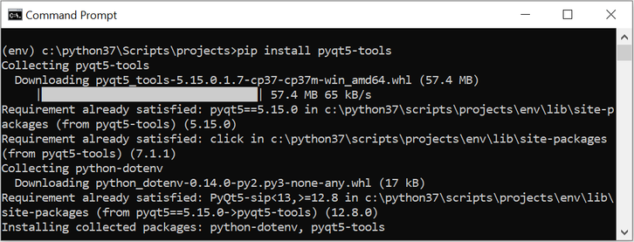
LANGKAH INSTALLASI
1. Masuk ke Command Prompt
2. Ketik "pip istall pyqt5"
3. Install tools
"pip istall pyqt5-tools"

Slide 7
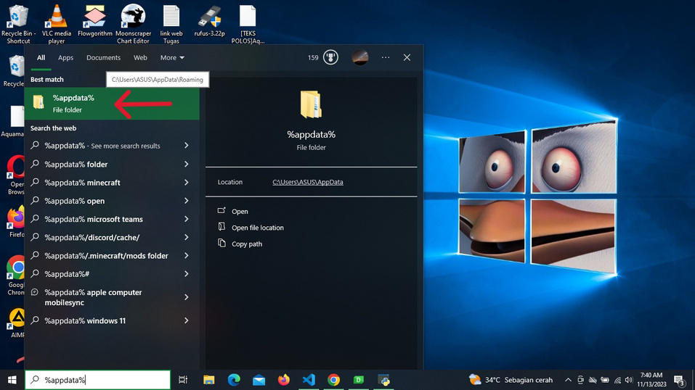
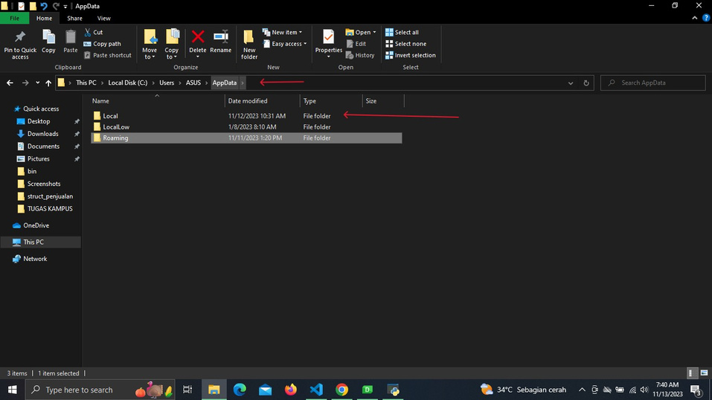
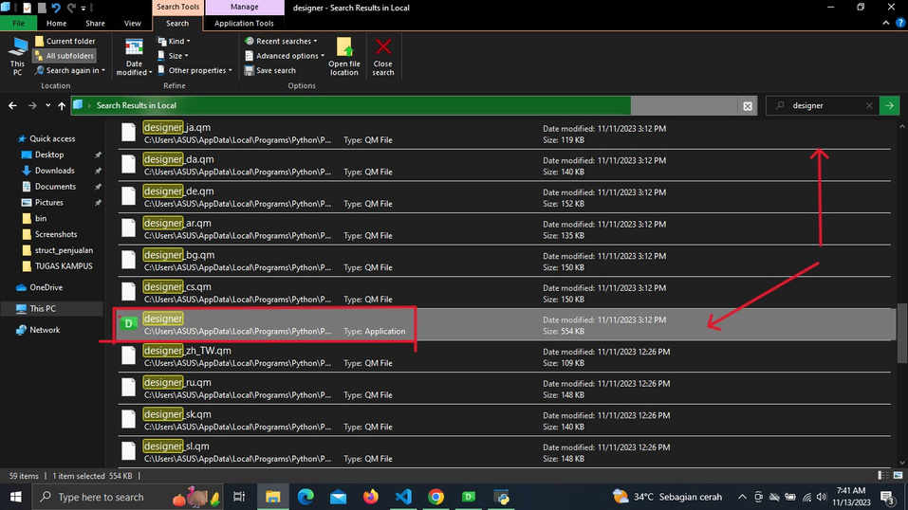
Mencari Qt Design
1. Ketikkan di Search
"%appdata%
2. Pilih "App Data, lalu klik
" Folder Local"
3. Cari "designer"

Slide 8
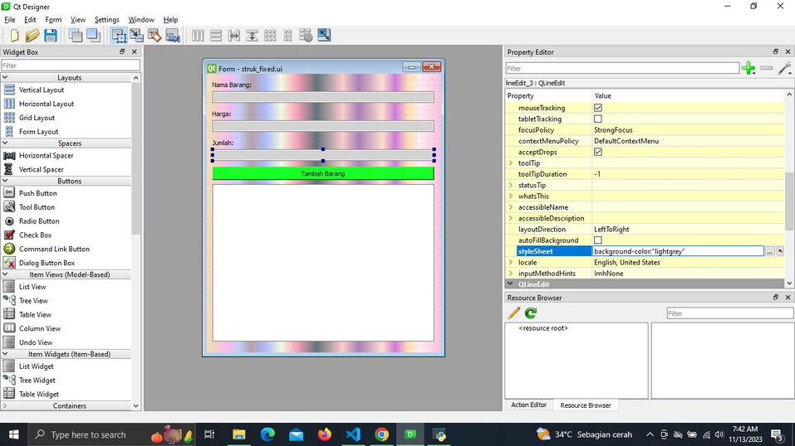
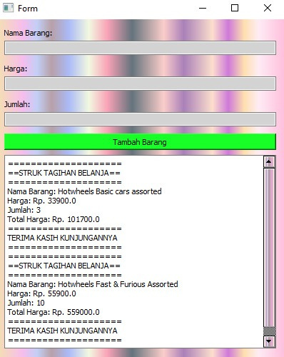
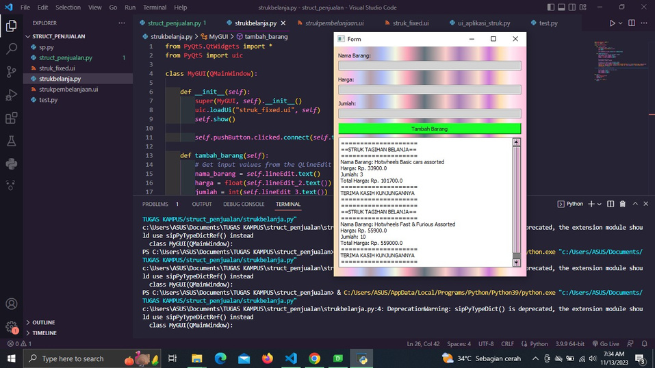
Hasil Uji Coba
1. Desain
2. Program & Desain
3. Hasil

Slide 9
Kesimpulan
Python PyQt5 dan QtDesigner adalah dua komponen kunci dalam pengembangan antar muka grafis (GUI) menggunakan Qt Framework. PyQt5 adalah pustaka python yang menyediakan ikatan ke Qt. Qt Designer disisi lain adalah alat desain visual yang memungkinkan pengembang membuat antarmuka pengguna dengan mudah tanpa menulis kode secara manual.
Ada kelebihan yang telah kita rasakan ketika kita menggunakan PyQt5 dan Qt Designer. Dimana kelebihan yg sangat menguntungkan bagi kita adalah sangat efisien tidak banyak membuang-buang waktu dah sangat mudah untuk dipelajari. Namanya dibalik kemudahan yang kita rasakan, kita pun merasakan kesulitan ketika kita mencari Aplikasi Designer tersebut.

